Slide 1
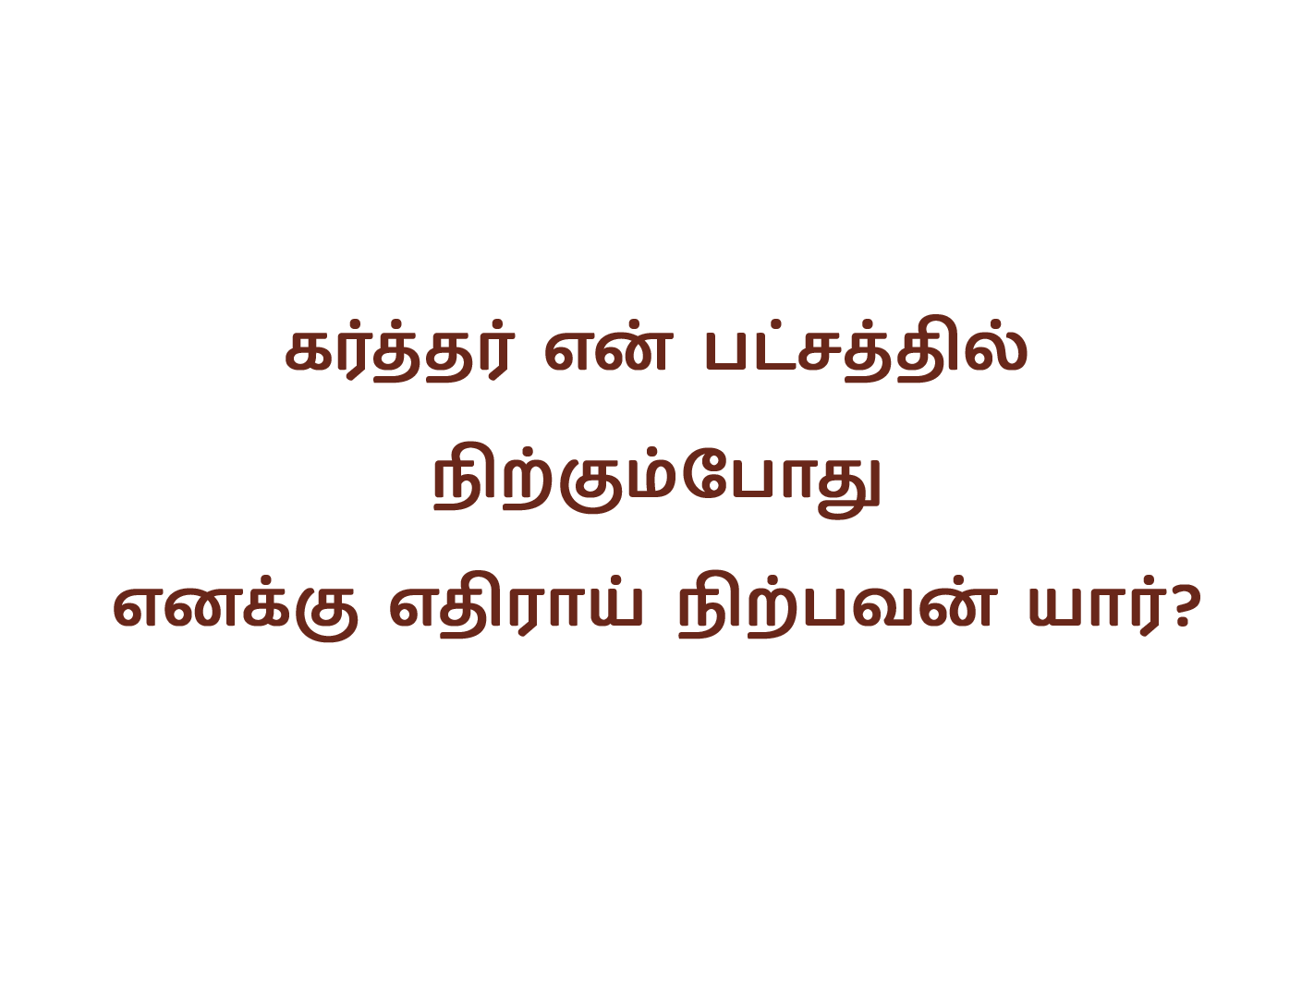
Notes:
Slide 1 - கர்த்தர் என் பட்சத்தில்
Slide 2 - அவரே எந்தன் அடைக்கலம்
Slide 3 - பார்வோன்
Slide 4 - அரக்கனாக
Slide 5 - எதிர்க்கும் வார்த்தைகள்

Slide 2
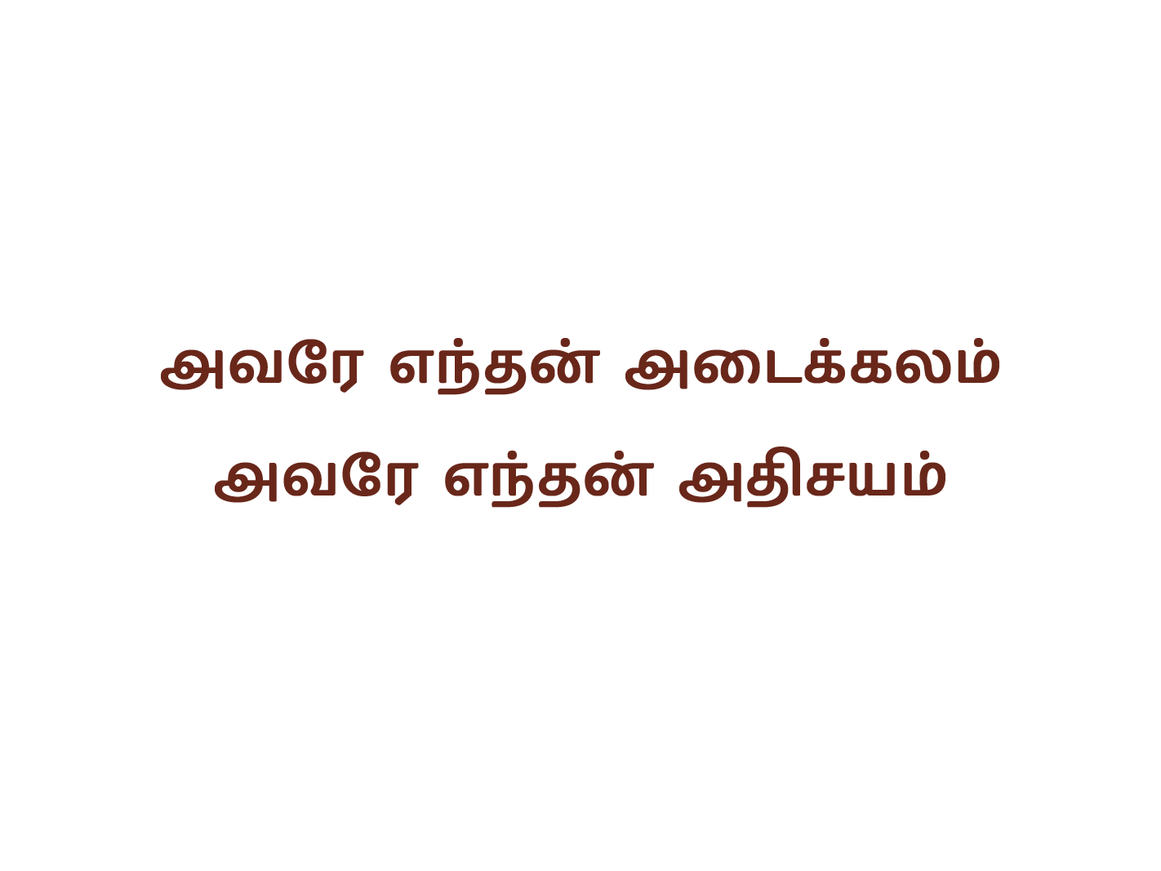
Notes:
Slide 1 - கர்த்தர் என் பட்சத்தில்
Slide 2 - அவரே எந்தன் அடைக்கலம்
Slide 3 - பார்வோன்
Slide 4 - அரக்கனாக
Slide 5 - எதிர்க்கும் வார்த்தைகள்

Slide 3
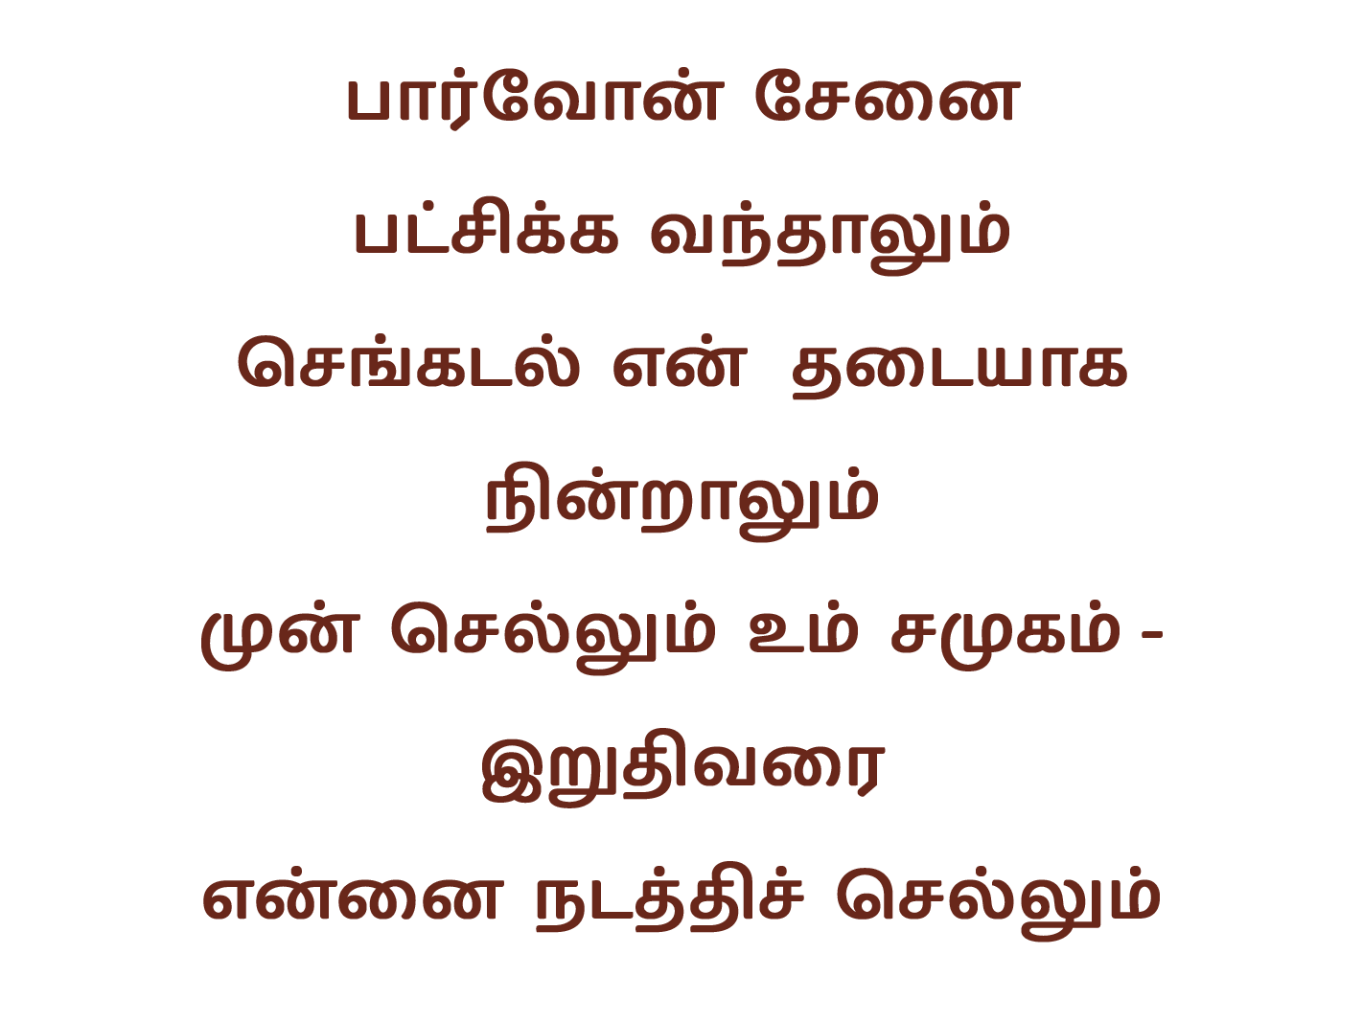
Notes:
Slide 1 - கர்த்தர் என் பட்சத்தில்
Slide 2 - அவரே எந்தன் அடைக்கலம்
Slide 3 - பார்வோன்
Slide 4 - அரக்கனாக
Slide 5 - எதிர்க்கும் வார்த்தைகள்

Slide 4
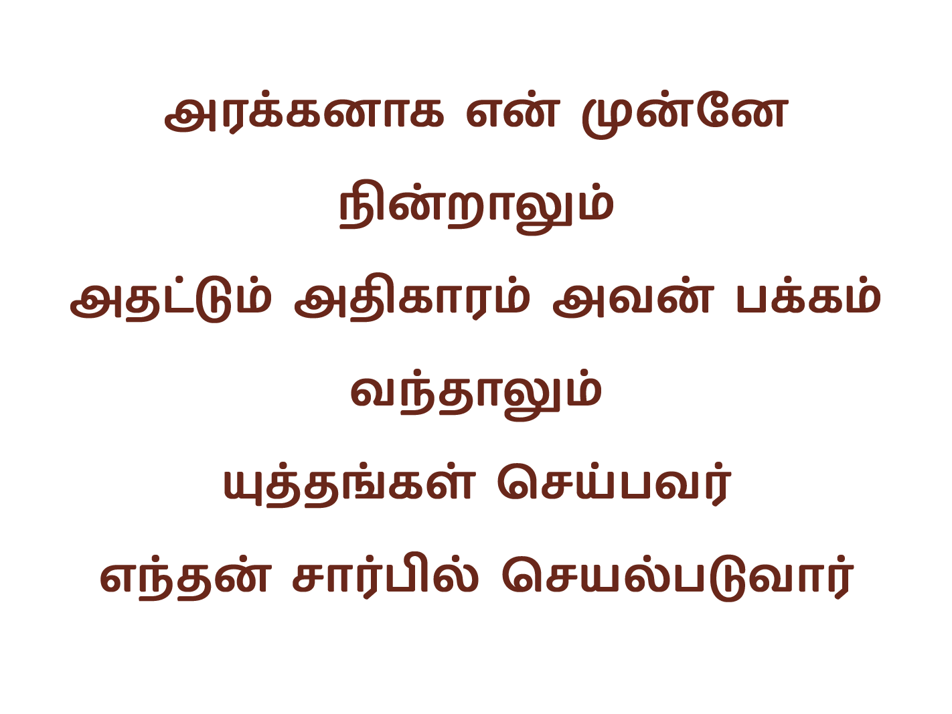
Notes:
Slide 1 - கர்த்தர் என் பட்சத்தில்
Slide 2 - அவரே எந்தன் அடைக்கலம்
Slide 3 - பார்வோன்
Slide 4 - அரக்கனாக
Slide 5 - எதிர்க்கும் வார்த்தைகள்

Slide 5
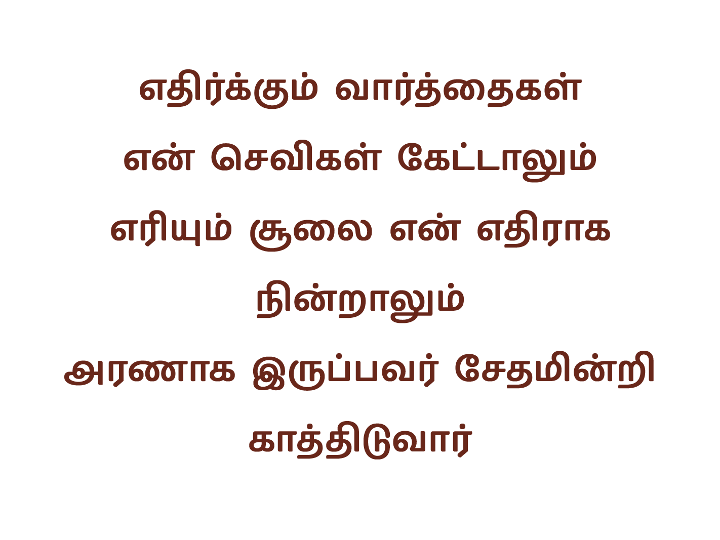
Notes:
Slide 1 - கர்த்தர் என் பட்சத்தில்
Slide 2 - அவரே எந்தன் அடைக்கலம்
Slide 3 - பார்வோன்
Slide 4 - அரக்கனாக
Slide 5 - எதிர்க்கும் வார்த்தைகள்

